Slide 1

חג השבועות
שי קציר

Slide 2
לחג השבועות נקראו 5 שמות:
חג הקציר
חג השבועות
יום הביכורים
עצרת
מתן תורה

Slide 3
חג הקציר
שמות כ"ג: "וחג הקציר בכורי מעשיך אשר תזרע בשדה..."
בתקופה זו של השנה מסיימים את קצירת החיטה בשדות, ומביאים ממנה מנחה לה'.

Slide 4
חג השבועות
49
שמות ל"ד: "וחג שבועות תעשה לך בכורי קציר חיטים".
דברים ט"ז: "ועשית חג שבועות לה' אלוקיך".
על שם 7 שבועות שספרנו לפניו, וביום ה- 50 חג לה'.

Slide 5

יום הביכורים
במדבר כ"ח: "וביום הבכורים בהקריבכם מנחה חדשה וגו'".
מיום זה מתחילה עונת הביכורים, שכל אחד לוקח מראשית פרי האדמה (משבעת המינים בלבד), שם בטנא, ומביאם לבית המקדש.

Slide 6
עצרת
כך נקרא החג בפי חז"ל, אך שם זה אינו מופיע בתורה.
כפי ששמיני-עצרת הוא סיומו של חג הסוכות, כך חג השבועות הוא סיומו של חג הפסח.

Slide 7

מתן תורה
בתפילה נקרא החג: "זמן מתן תורתנו".
אנו קוראים בתורה את "עשרת הדיברות" – כל ילד חייב לשמוע את הקריאה.
בזמן קריאת עשרת הדיברות, יש לכוון כאילו שומע בעצמו מפי ה' בהר סיני.

Slide 8
אמירת תחנון בחודש סיון
אין אומרים תחנון מא' סיון ועד י"ב סיון.
א' סיון – ראש חודש.
ב' סיון – "היום המיוחס".
ג'-ה' סיון – 3 ימי הגבלה.
ו' סיון – שבועות.
ז' – י"ב סיון – ימי התשלומים.

Slide 9
א' סיון – ראש חודש
כבכל ראש חודש, גם בראש חודש סיון אין אומרים תחנון.
על ראש חודש סיון נאמר בתורה (שמות י"ט): "בחודש השלישי לצאת בני ישראל מארץ מצרים, ביום הזה באו מדבר סיני, ויחן שם ישראל נגד ההר".

Slide 10
ב' סיון – היום המיוחס
קיבלו ממשה הקדמה לתורה, ובו ביום נאמר לעם ישראל (שמות י"ט, ו'): "ואתם תהיו לי ממלכת כוהנים וגוי קדוש".

Slide 11
ג' – ה' סיון – שלושת ימי ההגבלה
הר סיני הוקף בגדר, ונאסר לעלות עליו.
הצטוו להישמר מטומאה.
הצטוו להיטהר, ולטבול את בגדיהם.

Slide 12
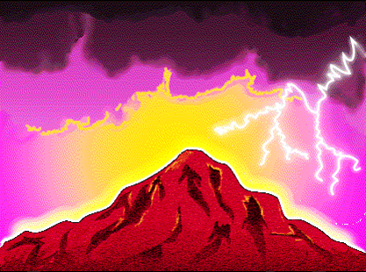
ו' סיון – חג השבועות
היום ה- 50 מפסח.
סיום ספירת העומר.
היום בו ניתנה תורה לעם ישראל.

Slide 13
ז' – י"ב סיון – ימי התשלומים
מי שלא הספיק להקריב את קורבנותיו בחג השבועות, יכול להשלים את ההקרבה עד י"ב סיון.
ימים אלו הם כעין "חול המועד" של חג השבועות, ומשום כך אין אומרים בהם תחנון.

Slide 14
ושנזכה...
לחגוג את חג השבועות בבית המקדש השלישי בירושלים.
אמן!

